Slide 1





Môn Toán lớp 3
BÀI 97: THU THẬP, PHÂN LOẠI, GHI CHÉP SỐ LIỆU THỐNG KÊ (Tiết 2)

Slide 2


Slide 3


Slide 4
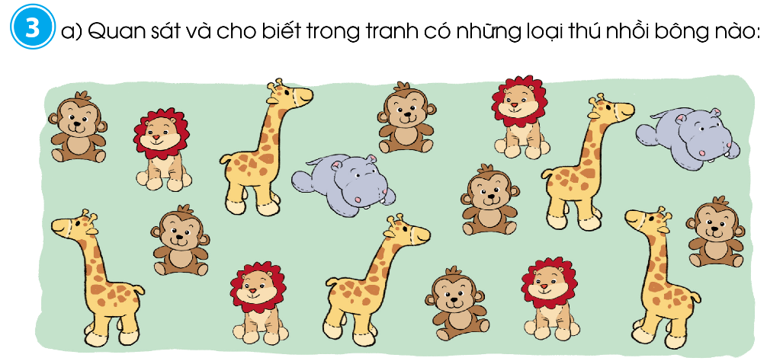
Trong tranh có những loại thú nhồi bông là: hươu cao cổ, hà mã, sư tử, khỉ.

Slide 5
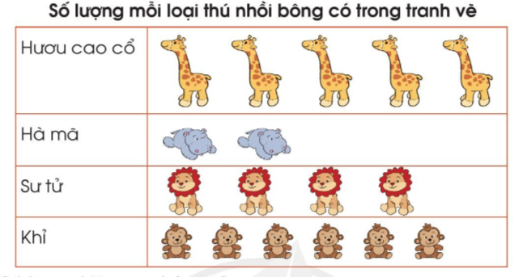
- Có bao nhiêu con hà mã?
Có 2 con hà mã.
- Số khỉ nhiều hơn số hươu cao cổ là bao nhiêu con?
Số khỉ nhiều hơn số hươu cao cổ là: 6 – 5 = 1 con.
- Trong tranh vẽ có tất cả bao nhiêu con thú nhồi bông?
Số lượng thú nhồi bông có trong tranh vẽ là:
5 + 2 + 4 + 6 = 17 (con)

Slide 6


Slide 7

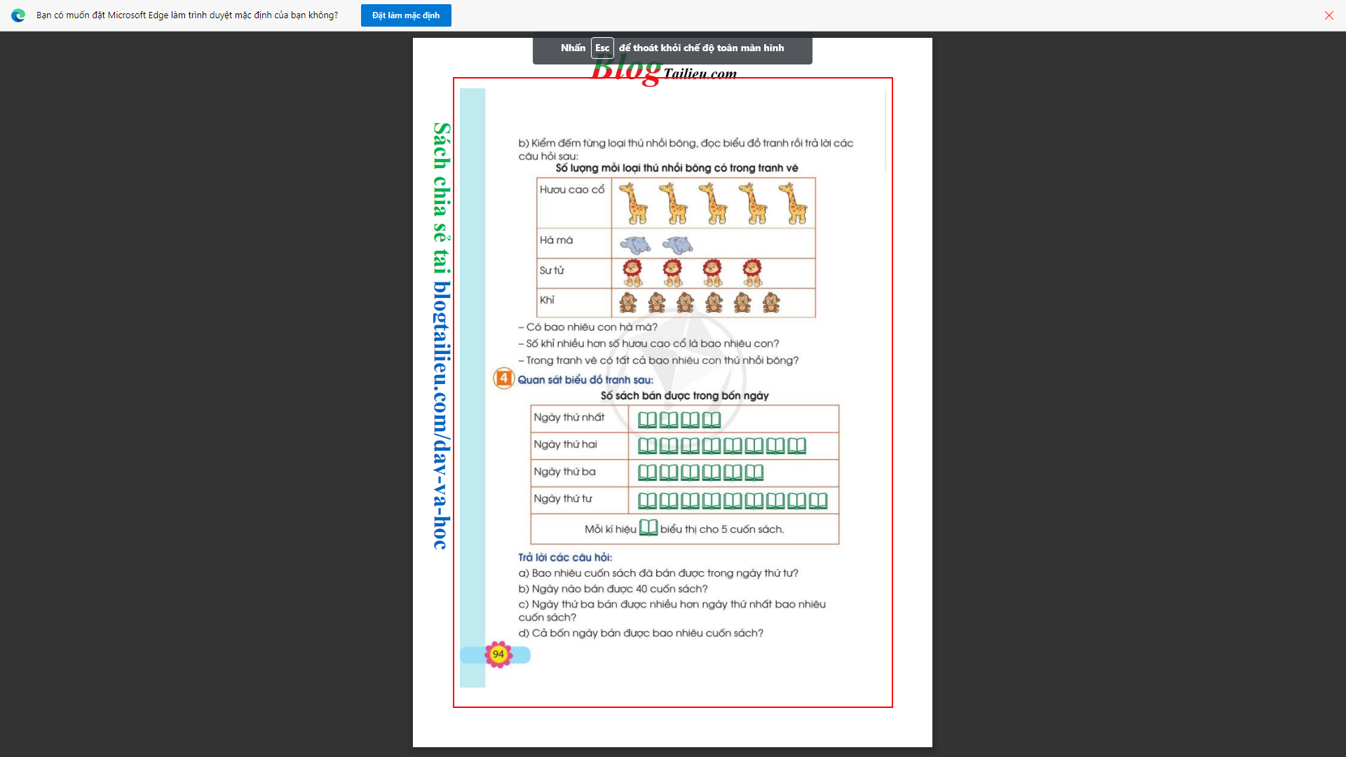
a. Ngày thứ nhất bán được số sách:
4 x 5 = 20 (cuốn)
b. Ngày thứ hai bán được số sách:
8 x 5 = 40 (cuốn)
c. Ngày thứ ba bán được số sách:
6 x 5 = 30 (cuốn)
d. Ngày thứ tư bán được số sách:
9 x 5 = 45 (cuốn)
a) Ngày thứ tư bán được 45 cuốn sách.
b) Ngày thứ hai bán được 40 cuốn sách.
c) Ngày thứ ba bán được nhiều hơn ngày thứ nhất: 30 – 20 = 10 (cuốn sách)
d) Cả bốn ngày bán được số quyển sách là: 20 + 40 + 30 + 45 = 135 (cuốn sách)

Slide 8


Slide 9








